Slide 1
Cadence 使用
2021年7月

Slide 2
六、原理图绘制
在开始原理图绘制之前，先添加standard库中的B size page
原理图绘制在框内完成，放不下可新建一页
Notes:
1. 干什么的，用在哪，由几部分组成；（直观、草图）
2

Slide 3
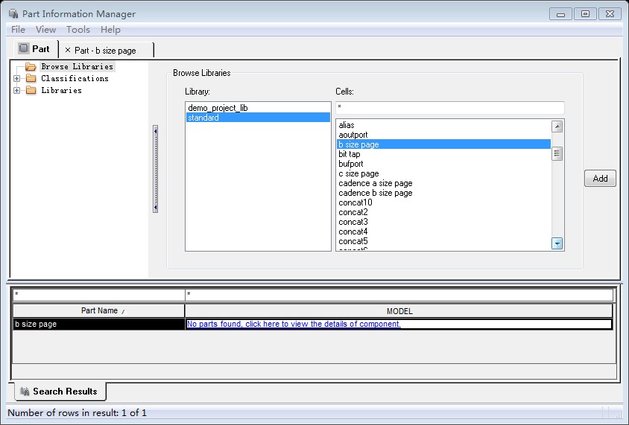
六、原理图绘制
在开始原理图绘制之前，先添加standard库中的B size page
原理图绘制在框内完成，放不下可新建一页
Notes:
1. 干什么的，用在哪，由几部分组成；（直观、草图）
3

Slide 4
六、原理图绘制
9V电源输入（电池接口）可以用插针的库，也可以单独建电源输入接口的库
5V电源和地全部连接起来即可
Notes:
1. 干什么的，用在哪，由几部分组成；（直观、草图）
4

Slide 5
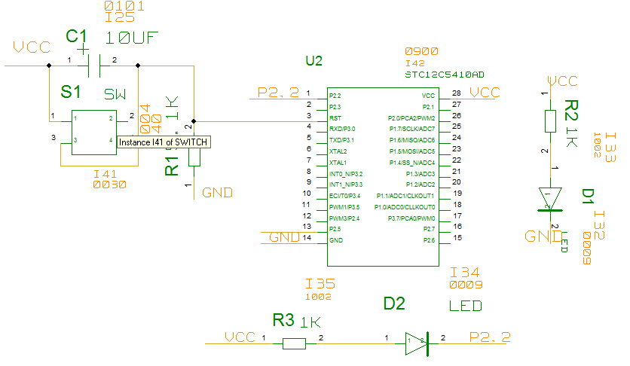
六、原理图绘制
建议加入
LED指示和电源开关

Slide 6
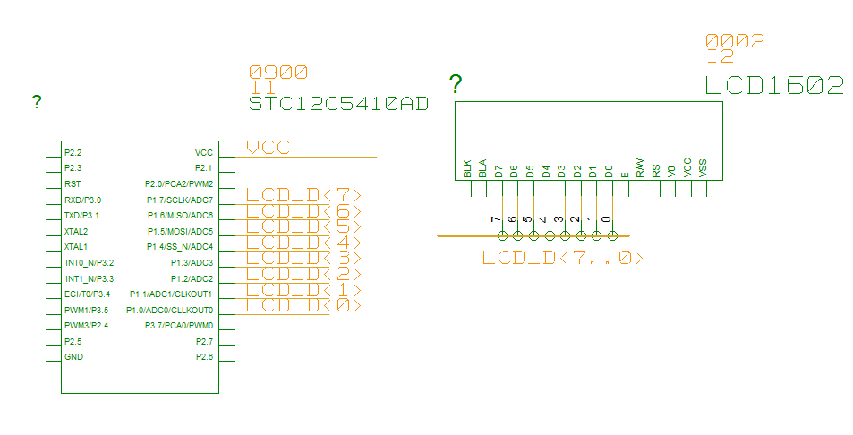
六、原理图绘制
总线画法

Slide 7
六、原理图绘制
Global Navigation窗口
按住Ctrl拖选复数元件
Exclude特定种类
Align
万能的右键
……
Notes:
1. 干什么的，用在哪，由几部分组成；（直观、草图）
7

Slide 8
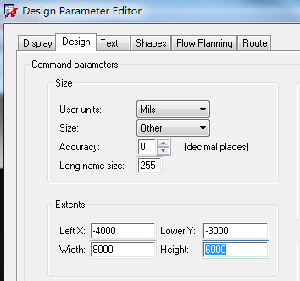
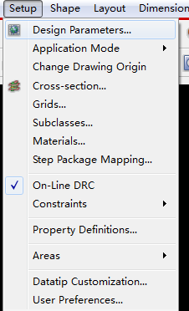
七、PCB绘制
改变extent
Notes:
1. 干什么的，用在哪，由几部分组成；（直观、草图）
8

Slide 9
七、PCB绘制
PCB板边框大小
设定为3935mil * 3935mil
坐标点选取命令：
x 300 y 400 表示选择(300,400)位置
之后输入ix 200 iy 100表示相对位置，即x方向坐标+200，y方向坐标+100,选择(500,500)位置
Notes:
1. 干什么的，用在哪，由几部分组成；（直观、草图）
9

Slide 10
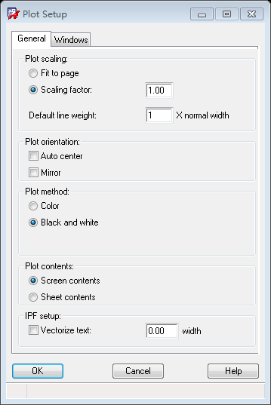
七、PCB绘制
绘制完成后打印检查封装
在打印机中
Notes:
1. 干什么的，用在哪，由几部分组成；（直观、草图）
10

